Slide 1
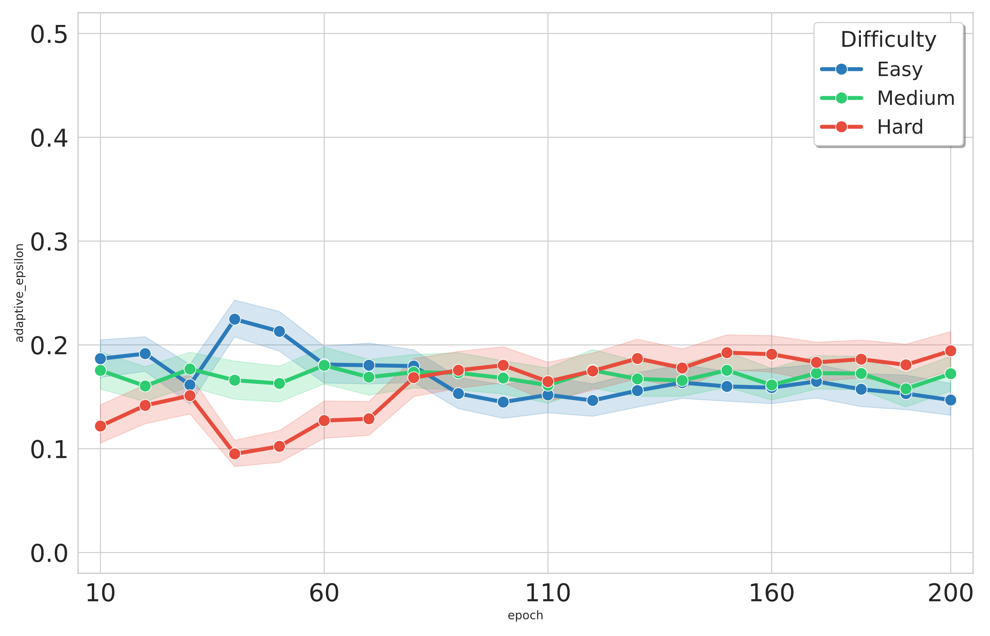

$$ε$$
epoch

